Slide 1
02 SQL 언어
SQL 명령문의 종류와 사용 방법
오라클 오류 메시지

Slide 2
SQL 언어의 정의
SQL 언어의 정의
  관계형 데이터베이스를 조작하기 위한 표준 언어
  관계 대수와 관계 해석의 수학적인 이론을 기초로 개발
  데이터베이스의 구조를 정의하거나 데이터베이스에 저장된 데이터를 검색하기 위한 목적
SQL 언어의 특징
  비절차적 언어
    기존 프로그래밍 언어 : 레코드 단위로 처리 조건에 따라 데이터에 대한 접근 경로가 달라짐
    SQL 언어 : 조건을 만족하는 데이터를 집합 단위로 한꺼번에 처리
  대화식으로 사용되거나 응용 프로그램에 삽입하여 사용

Slide 3
예제 E/R 다이어그램
실습 예제 데이터베이스의 E/R 다이어그램
부서
#*부서 번호
* 부서 이름
o 위치
소속되어
학생
#*학번
* 이름
o 사용자 아이디
o 학년
o 주민등록번호
o 생년월일
o 전화번호
o 키
o 몸무게
근무되어
소속되어
교수
#* 교수 번호
* 이름
o 사용자 아이디
o 직급
o 월급
o 입사일
o 보직수당
지도하여
급여등급
#* 등급 기호
* 하한 값
* 상한 값

Slide 4
테이블 인스턴스
테이블 인스턴스(table instance)
  데이터베이스 설계시에 테이블의 구조와 칼럼의 특성을 알기 쉽게 요약한 내용
  테이블 인스턴스는 테이블의 칼럼 이름, 데이터 타입, 키 종류, NULL이나 중복 값의 허용 여부, 외래 키 그리고 칼럼에 대한 설명으로 구성

Slide 5
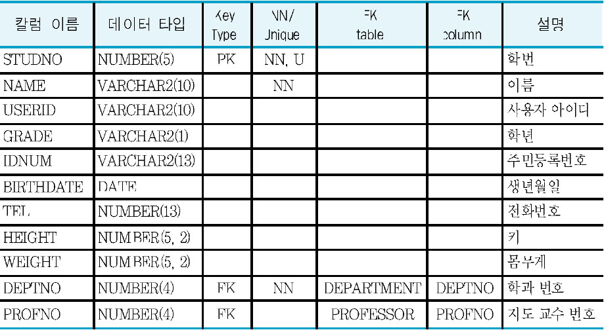
학생 테이블 인스턴스 & 예제 데이타
STUD NAME USERID G IDNUM BIRTH TEL HE WE DNO PNO
-------- ---------- ----------- -- --------------------- ------------ -------------------- ----- ---- ------ -------
10101 전인하 jun123 4 7907021369824 79/07/02 051)781-2158 176 72 101 993
20101 이동훈 Dals 1 8312101128467 83/12/10 051)426-1752 172 64 201

Slide 6
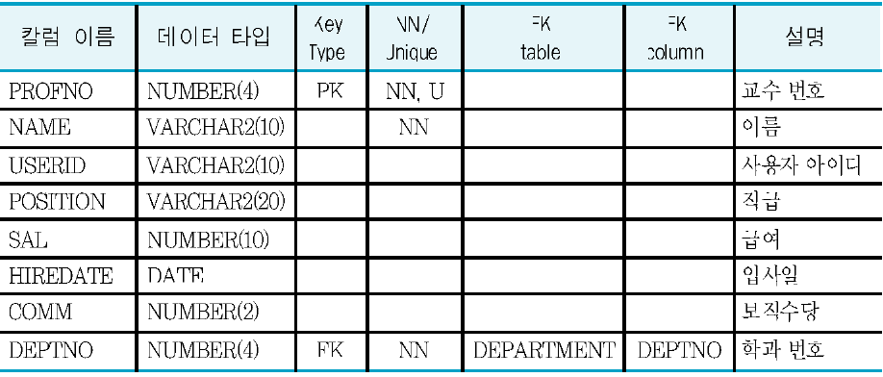
교수 테이블 인스턴스 & 예제 데이타
PROFNO NAME USERID POSITION SAL HIREDATE COMM DEPTNO
------------ ----------- ------------- -------------- ------ -------------- ---------- ------------
김도훈 capool 교수 500 24-JUN-82 20 101
이재우 sweat413 조교수 320 12-APR-95 201

Slide 7
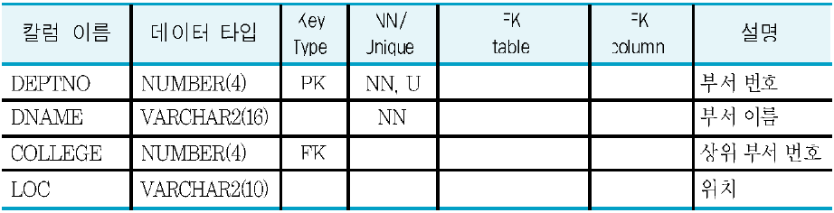
부서 등급 테이블 인스턴스 & 예제 데이타
DEPTNO DNAME COLLEGE LOC
------------ --------------------- -------------- --------
101 컴퓨터공학과 100 1호관
102 멀티미디어학과 100 2호관

Slide 8
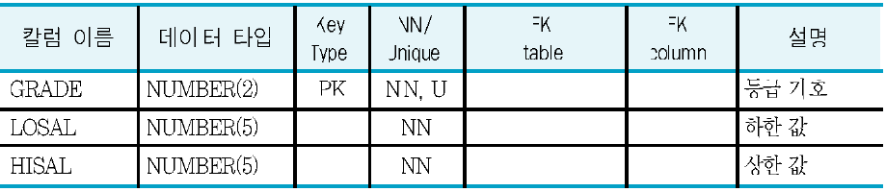
급여 등급 테이블 인스턴스 & 예제 데이타
GRADE LOSAL HISAL
--------- ----------- -----------
1 100 300
2 301 400

Slide 9
SQL*Plus의 기본 사용자 계정
기본 사용자 계정
  오라클을 인스톨하면 기본적으로 SYS, SYSTEM, SCOTT라는 3종류의 사용자 계정이 생성
  sys/change_on_install : 데이터베이스 관리자 권한, 모든 객체의 소유주
  System/manager : 데이터베이스 관리자 권한
  Scott/tiger : 일반 사용자 권한

Slide 10
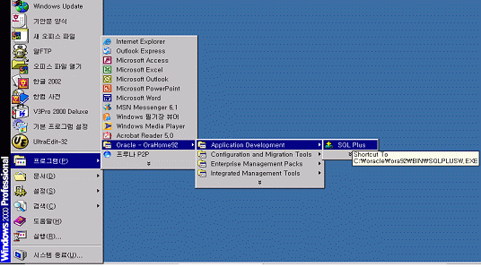
SQL*Plus의 실행
윈도우 환경에서 SQL*Plus 실행

Slide 11
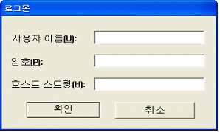
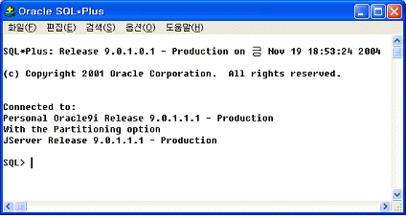
PC에서의 SQL*Plus 로그인
- sys/change_on_install
- system/manager
- scott/tiger

Slide 12
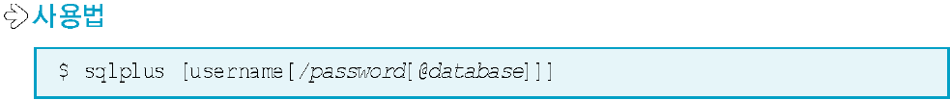
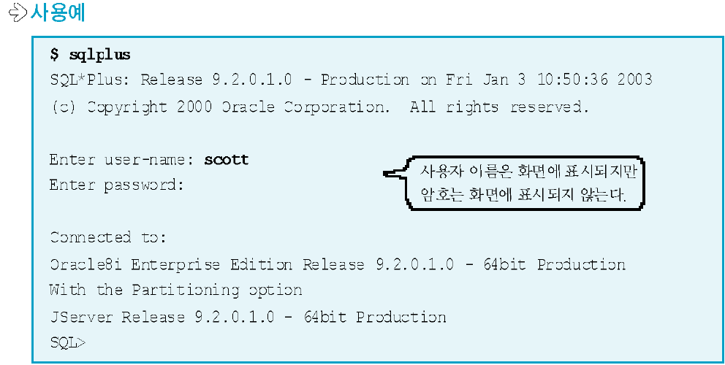
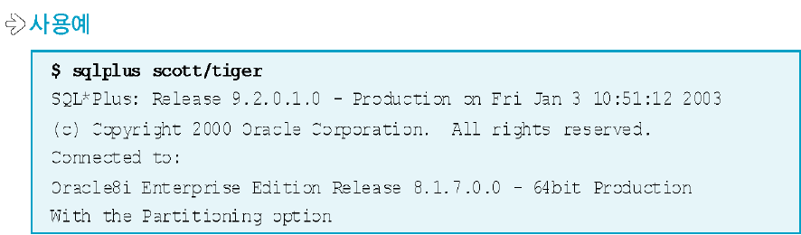
UNIX/LINUX에서의 SQL*Plus 로그인

Slide 13
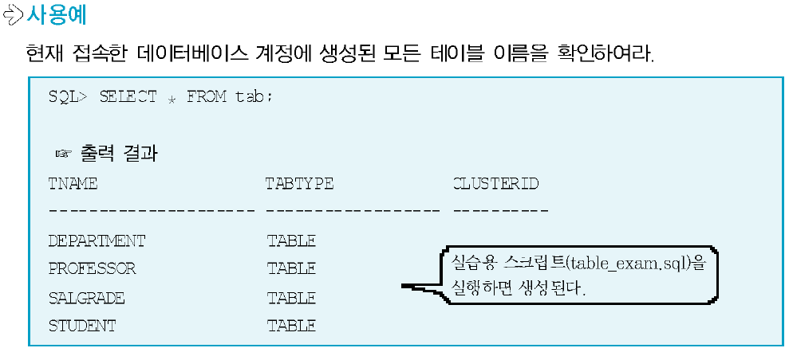
테이블 이름 확인

Slide 14
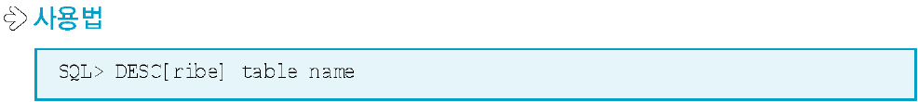
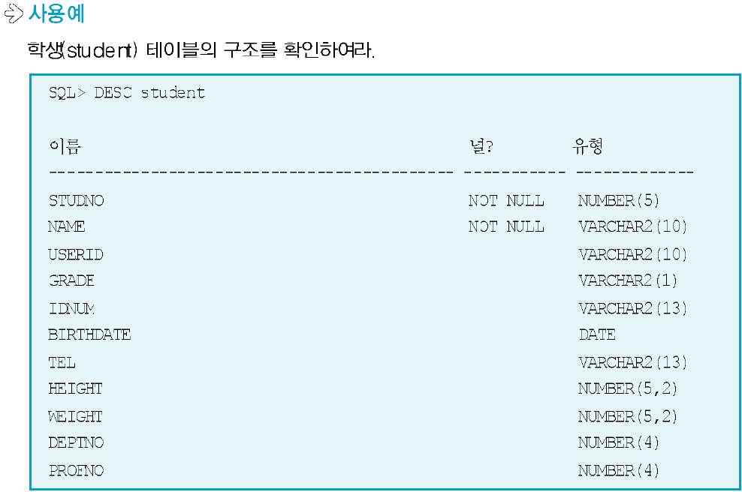
테이블의 구조 확인

Slide 15
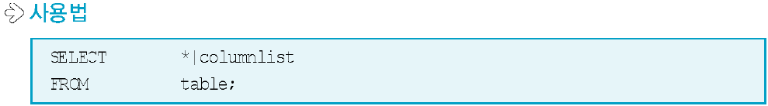
SQL 명령문의 기초
SELECT 명령문
  테이블에 저장된 데이터를 검색하기 위한 명령문
  SELECT 명령문에서 SELECT절과 FROM절은 필수절

Slide 16
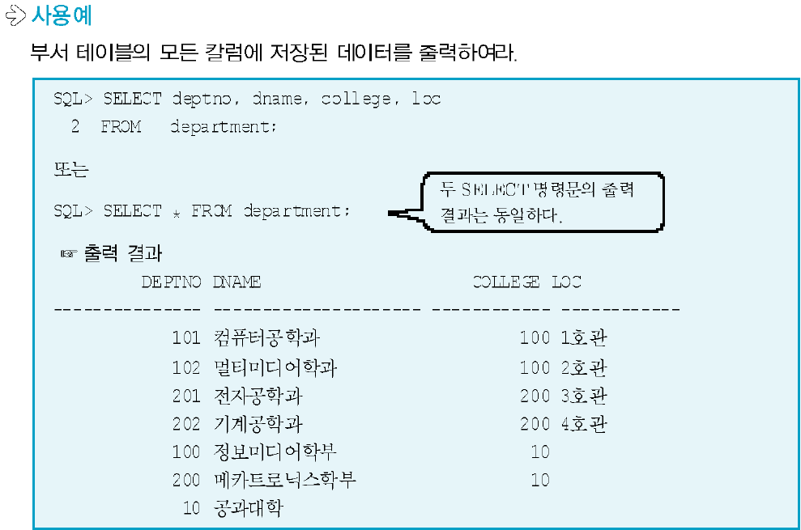
테이블의 모든 데이터를 검색

Slide 17
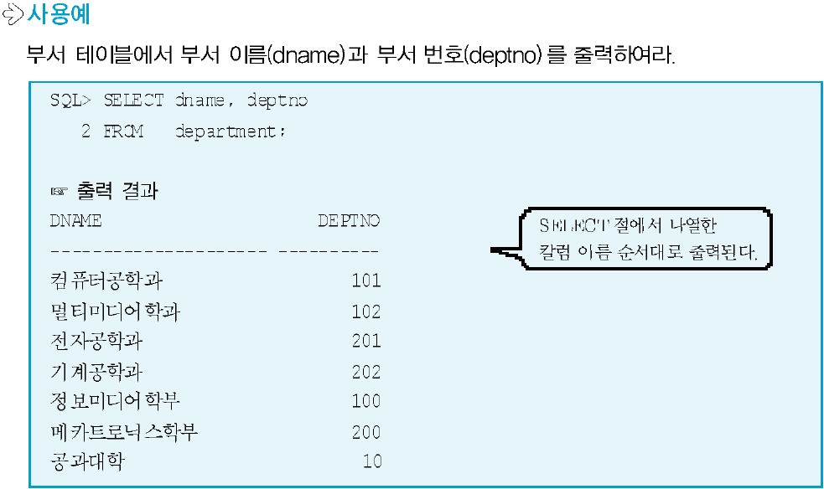
테이블의 특정 컬럼을 선택

Slide 18
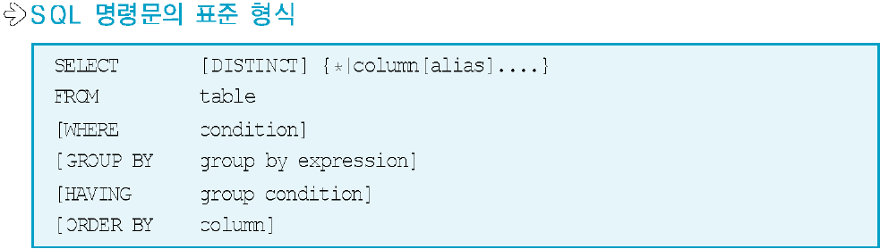
SQL 명령문의 표준 형식
SELECT 명령문 작성시 규칙
  SQL 명령문에서 대소문자를 구분하지 않음
    키워드는 주로 대문자로 사용하고 테이블명, 칼럼 이름은 소문자로 작성하는 것을 권장
  절은 줄을 구분하여 작성하고, 들여쓰기를 사용하여 읽기 쉽게
  테이블명, 칼럼 이름, 키워드(SELECT, FROM, WHERE 등)는 축약할 수 없음

Slide 19
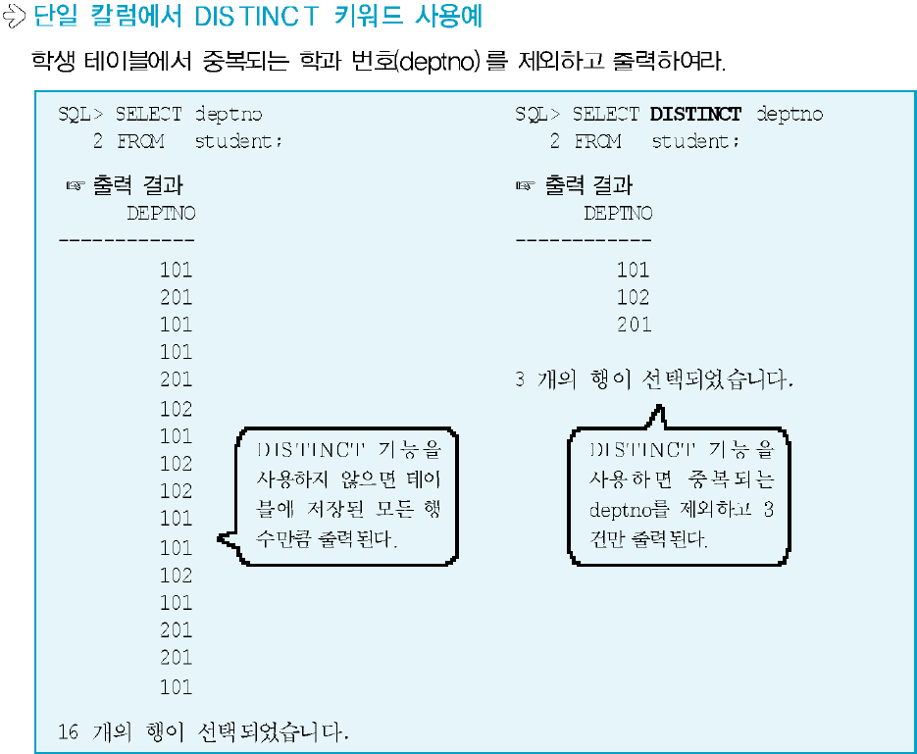
중복행 출력 금지-단일 칼럼

Slide 20
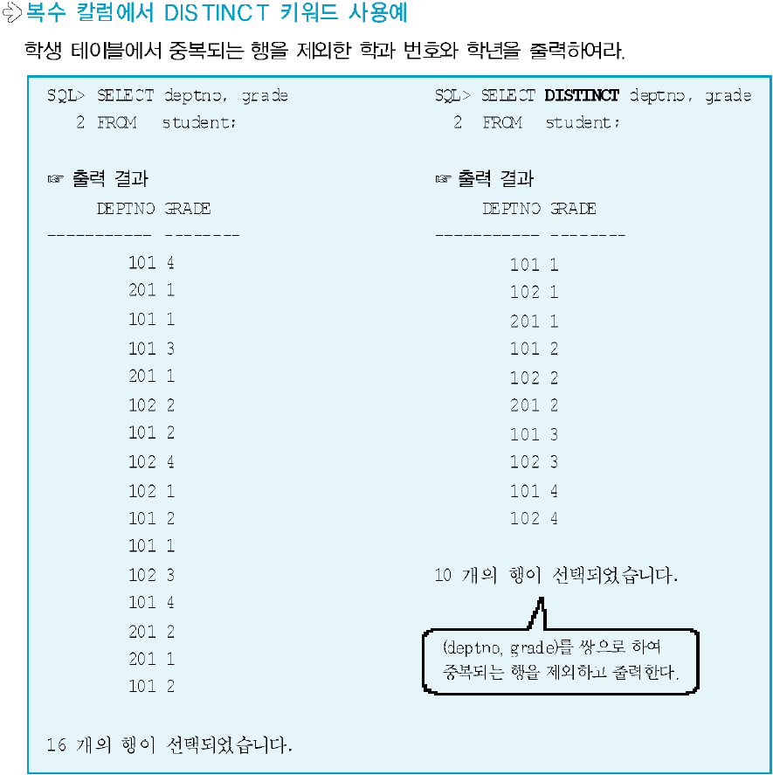
중복행 출력 금지-복수 칼럼

Slide 21
칼럼에 대한 별명 부여
별명 부여 방법
  칼럼 이름과 별명 사이에 공백을 추가하는 방법
  칼럼 이름과 별명 사이에 AS 키워드를 추가하는 방법
  큰따옴표를 사용하는 방법
    칼럼 이름과 별명 사이에 공백을 추가하는 경우
    특수문자를 추가하거나 대소문자를 구분하는 경우

Slide 22
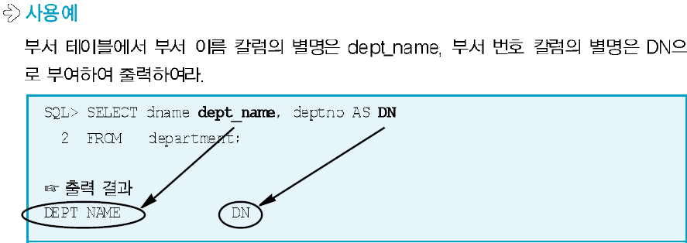
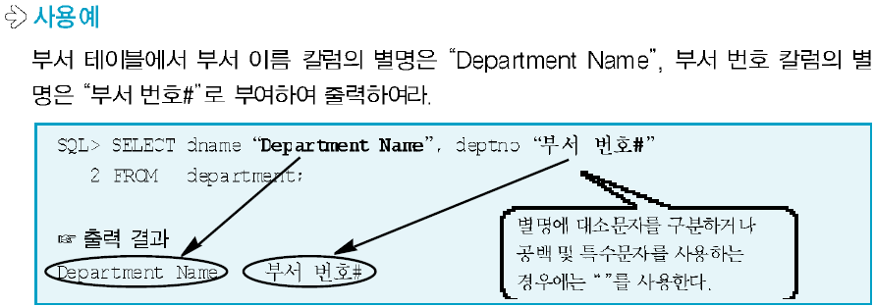
칼럼 별명 부여 예

Slide 23
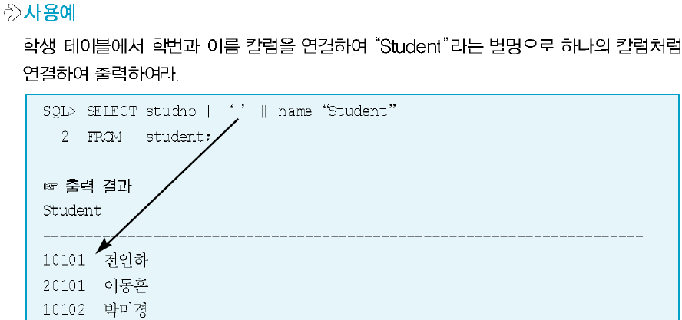
합성 연산자 사용
합성(concatenation)연산자 (||)
  하나의 칼럼과 다른 칼럼, 산술 표현식 또는 상수 값과 연결하여 하나의 칼럼처럼 출력할 경우에 사용

Slide 24
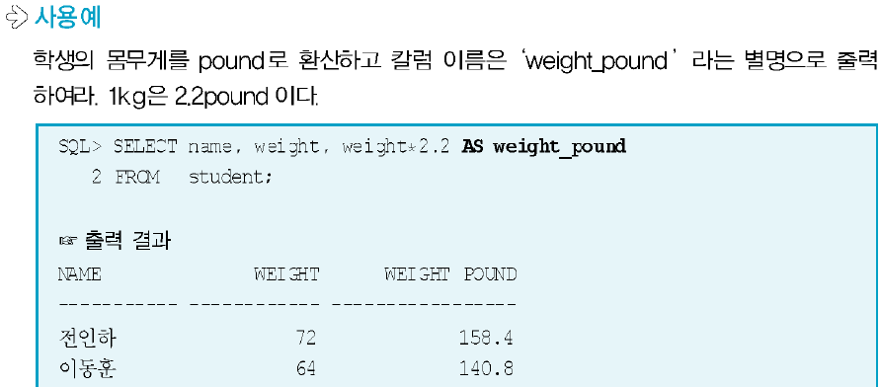
산술 연산자 사용
산술 연산자(+,-, *, /)
  칼럼 값에 산술 연산자를 적용하여 계산된 결과를 출력할 수 있는 기능을 제공
  숫자 또는 날짜 타입에만 사용 가능
  수학에서의 산술 연산자의 우선순위와 동일, 괄호를 사용하여 우선순위 변경 가능

Slide 25
자주 발생하는 오라클 오류 메시지
ORA-00942 : 테이블 또는 뷰가 존재하지 않습니다(table or view does not exist)
  대부분 테이블 이름을 잘못 입력한 경우에 발생
  FROM 절에서 참조하는 테이블이나 뷰가 존재하지 않거나 사용자가 해당 테이블에 대한 접근 권한이 없는 경우에 발생
ORA-00904 : 열명이 부적합합니다(invalid column name)
  사용자가 칼럼 이름을 잘못 입력한 경우
ORA-00923: 누락된 표현식(FROM keyword not found WHERE expected)
  SELECT 절에서 지정한 칼럼 별명 다음에 오는 칼럼 이름 사이에 콤마(,)를 누락한 경우
  SELECT 절의 맨 마지막 칼럼에 콤마를 추가한 경우
  FROM 키워드를 잘못 입력한 경우에 발생

